Slide 1
Conferenza Episcopale Siciliana
Convegno dei Delegati Diocesani
al 5° Convegno Ecclesiale Nazionale
In Gesù Cristo
il nuovo umanesimo
La “via” siciliana
per convenire a Firenze
Cefalù, Costa Verde Hotel
16-18 gennaio 2015
Contributo dei delegati
dell’Arcidiocesi di Catania

Slide 2
PAPA FRANCESCO (Maggio 2014 – Assemblea Generale CEI)
«Le difficili situazioni vissute da tanti nostri contemporanei,
vi trovino attenti e partecipi, pronti a ridiscutere un modello di sviluppo che:
sfrutta il creato,
sacrifica le persone sull’altare del profitto
e crea nuove forme di emarginazione e di esclusione.
Il bisogno di un nuovo umanesimo è gridato da una società priva di speranza,
scossa in tante sue certezze fondamentali,
impoverita da una crisi che, più che economica, è culturale, morale e spirituale».

Slide 3
UNA PRESENZA PER SERVIRE
Nella condivisione e solidarietà, con analisi e consapevolezza, come è avvenuto alla moltiplicazione dei pani (Gv 6, 1-14).
Gesù invita a scuotersi dall’immobilismo rinunciatario, bisogna impegnarsi, cioè darsi da fare, prendersi cura.
Gesù ha a cuore le necessità umane.
“In Gesù Cristo il nuovo umanesimo”.

Slide 4
Cinque vie di umanizzazione
Cinque movimenti esistenziali da intraprendere nelle nostre realtà 'di frontiera',
Uscire,
Annunciare,
Abitare,
Educare,
Trasfigurare.
Le cinque “vie” sono le vie della misericordia, per dare a ciascuno il suo (giustizia) e produrre bene comune.

Slide 5
Uscire
Esodo come elemento di salvezza.
L’agire deve partire dalla conversione.
Rivedere le nostre abitudini mentali, in modo da essere veramente missionari nella gioia.
Dio esce da se stesso per andare verso l’uomo.
Il divino e l’umano s’incontrano nella carne di Gesù.
“Uscire per Servire” il nuovo umanesimo come cura della fede.
“Uscire” con sensibilità e rispetto per gli altri.

Slide 6
Annunciare
Primato alla Parola
L’annuncio appartiene a tutto il popolo di Dio e in particolare agli “operatori pastorali” (presbiteri, diaconi, religiosi, laici), ai quali vengono richieste alcune caratteristiche:
parlare in modo semplice come Gesù,
formazione e capacità comunicativa,
testimonianza, generata dalla fede, in parrocchia e nel territorio.
Coerenza tra fede e opere.
Annunciare l’Amore, senza il quale non si riesce ad andare veramente verso l’altro per condurlo all’Altro.

Slide 7
Abitare
Abitare con familiarità creando una presenza stabile (C. Ascolto, Osservatori, ...).
Abitare nella polis per il bene comune (Dottrina Sociale della Chiesa).
Abitare la Rete.
In una società pluriculturale e plurireligiosa, partire dalla relazione per arrivare all’annuncio.
Partire dagli ultimi.

Slide 8
Educare
Priorità per il discernimento comunitario.
Promozione della capacità di “pensare”.
Educare al bene comune e alla legalità.
Rinnovamento della formazione dei seminari e dei presbiteri.
La Pastorale familiare veicolo per costruire relazioni.
Educare le coppie al vangelo della famiglia, rivedendo anche i corsi di preparazione al sacramento del matrimonio.
Educare ad un completamento dell’iniziazione cristiana in chiave catecumenale, con attività oratoriali per una adeguata Pastorale Giovanile.
Educare all’uso più oculato e profondo della Bibbia per la Pastorale.
Educare alla giornata festiva da vivere in Dio con la famiglia, per la comunità.

Slide 9
Trasfigurare
Assumere il volto di Cristo, guardando nell’altro il volto di Cristo. Vedere nel corpo la persona.
Visione sapienziale, per regalare un’incontro d’Amore, che ti cambia la vita, “Vieni e vedi” “Rimasero con lui”.
Per trasfigurare è necessario essere trasfigurati.
Per Amare bisogna fondersi con l’altro e non possederlo.
La violenza che riceve il cristiano deve essere trasfigurata in amore, perdono e riconciliazione.
Riscoprire la propria umanità riflessa nell’umanità obbediente di Gesù.
Chi segue Cristo vero uomo si fa pure lui più Uomo (GS 41).

Slide 10
APPUNTI
C’è un popolo che cammina indipendentemente dalla Chiesa, specie la popolazione giovanile.
Capire dove viviamo e a chi vogliamo proporre questo nuovo umanesimo.
Individuare potenzialità e bisogno del nostro territorio.
Seria presa di coscienza su cosa dobbiamo fare.
Modulare la pastorale rispetto alla situazione reale, con linguaggio immediato e comprensibile a tutti.

Slide 11
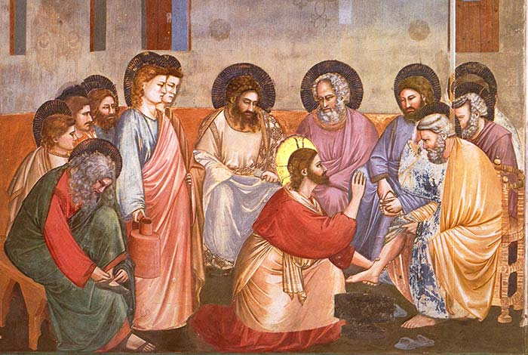
RIFLESSIONE
La centralità è l’Amore, senza il quale non si riesce ad andare veramente verso l’altro per condurlo all’Altro.
La misura del nostro essere cristiani è Gesù Maestro.
Come Gesù nella vita quotidiana:
Preghiera
Annuncio
Cura delle persone
MISSIONE
“ Amatevi gli uni gli altri, come io vi ho amati ”
(Gv 15, 12)

Slide 13
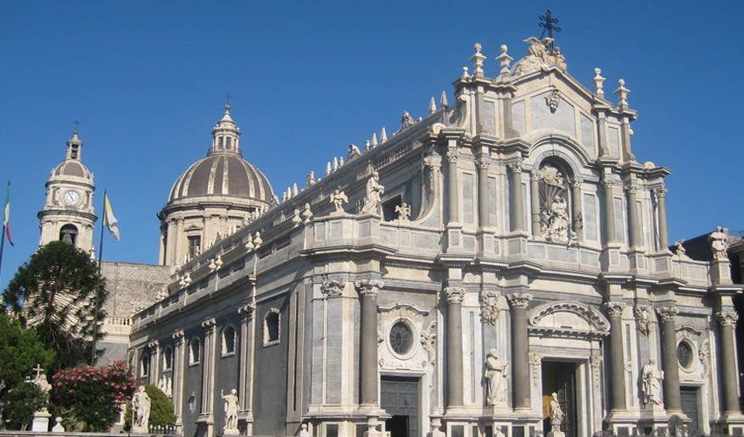
Contributo dei Delegati
Arcidiocesi di Catania
al 5° Convegno Ecclesiale Nazionale
Pptx realizzata da
Filippo e Graziella Anfuso
Delegati Arcidiocesi di Catania

